Slide 1
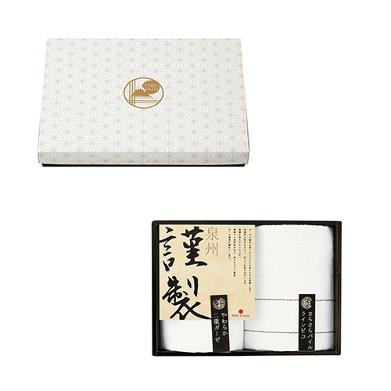
【提案書】
泉州フェイスタオル&ハンドタオルセット
特徴
泉州伝統の製法で仕上げた、フェイスタオルとハンドタオルのセット商品。独特の風合いと吸水性が人気の定番アイテムです。専用の化粧箱に収納されているので、贈答用に最適です。
商品写
納期
納期スペース
仕様
素材：綿
サイズ：フェイスタオル:約340×780mmハンドタオル:約330×340mm箱サイズ41×287×207mm
包装：化粧箱入
お見積
お見積りスペース

